Slide 1
Economia Politica a.a 2017-2018 docente: Roberto Censolo
Ricevimento a Ferrara:
Mercoledì 11-1230 presso il Dipartimento Giuris (studio sopra
l’aula studio)
Ricevimento a Rovigo:
Venerdì 1200-1300, Giovedì 1300-1400
Contatti:
E-mail: roberto.censolo@unife.it
Tel. 0532 – 455071

Slide 2
Struttura del Corso
I Modulo: Microeconomia (analisi delle scelte individuali e dell’interazione tra soggetti all’interno di un singolo mercato)
II Modulo: Macroeconomia (analisi dei meccanismi alla base del funzionamento di un sistema economico nel suo complesso)
Testo di riferimento del corso
T.Cowen, A. Tabarrok, “Principi di Economia”, Zanichelli, 2011

Slide 3
ESAME: studenti non frequentanti
T, COWEN e A. TABARROK, PRINICPI DI ECONOMIA, ZANICHELLI 2011
tutto il testo esclusi i capitoli: 13, 16, 18, 29, 31, 32, 33
Esame scritto 6 domande + 10 quesiti a risposta multipla
Orale facoltativo se si supera la prova scritta
ESAME: studenti frequentanti
la frequenza è vivamente consigliata ma non è obbligatoria)
La modalità d’esame per frequentanti è valida solo negli appelli estivi
(fuori dagli appelli estivi l’esame si può sostenere solo nella modalità
non frequentati)

Slide 4
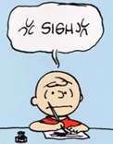
Preappello (fine maggio)
Esame scritto: Micro 23 punti, Macro 10 punti
(domande da 1, 2 3 punti)
Le domande del compito sono scelte tra quelle indicate nel file «Domande
Compito Frequentanti»
Chi totalizza più di 30 punti ottiene la LODE
E’ possibile svolgere solo la parte di Micro (sufficienza 11 punti)
in questo caso la parte di Macro può essere sostenuta in uno
qualunque degli appelli estivi.
Orale facoltativo se si supera la prova scritta: può alzare il voto
di al massimo 3 punti verso l’alto, ma è perfettamente
flessibile verso il basso
Gli insufficienti possono sostenere l’esame solo nella modalità
Non frequentanti
E’ possibile ritirarsi senza penalità e riprovare in modalità frequentanti negli
appelli estivi.

Slide 5
Appelli estivi per chi ha fatto Micro nel preappello
Esame Macro 10 punti (tre domande aperte argomenti generali
del tipo: tutto quello che sapete su …)
Le domande del compito vertono solo sugli argomenti trattati
a lezione
Qualunque sia il voto di micro è necessario ottenere almeno 5
punti in Macro per ottenere la sufficienza. Ad esempio:
Voto Micro Voto Macro VOTO
12 + 10 = 22
11 + 6 = 17 INSUFF
23 + 10 = 30 lode
22 + 4 = INSUFF
Orale facoltativo (Micro Macro) se si supera la prova scritta: può
alzare il voto di al massimo 3 punti verso l’alto, ma è perfettamente
flessibile verso il basso
Gli insufficienti possono sostenere l’esame solo nella modalità
Non frequentanti
E’ possibile ritirarsi senza penalità e ripresentarsi a un altro appello (estivo)

Slide 6
Appelli estivi
Esame totale (Micro + Macro) Micro 20 punti Macro 10 punti
(domande da 1, 2, 3 punti)
Esame Macro 10 punti (tre domande aperte)
Le domande del compito vertono solo sugli argomenti trattati
a lezione
Orale facoltativo (Micro Macro) se si supera la prova scritta: può
alzare il voto di al massimo 3 punti verso l’alto, ma è perfettamente
flessibile verso il basso
Gli insufficienti possono sostenere l’esame solo nella modalità
Non frequentanti
E’ possibile ritirarsi senza penalità e ripresentarsi ad un altro appello con
le stesse modalità

Slide 7
Che cos’è oggi l’ e c o n o m i a ?
Domande “economiche”
Perché il prezzo del petrolio oscilla nel tempo?
Quali sono gli effetti di una tassa sul mercato?
Come funziona il mercato finanziario?
Come ridurre la disoccupazione?
Quali sono i rischi di un debito pubblico troppo alto?
Quali sono i vantaggi della moneta unica?
Domande “economiche” ?
Perché il leone non caccia le iene?
Perché gli eserciti nel passato non si mimetizzavano?
Perché esiste il diritto dei contratti?
Perché alcuni funzionari pubblici sono corrotti?
Perché ci si sposa 10 anni dopo rispetto a venti anni fa?
Perché arabi ed ebrei condividono il tabù alimentare sulla carne di suino?

Slide 8
Perché il prezzo del petrolio oscilla nel tempo?
Che cosa modifica il comportamento di compratori e venditori determinando come esito
una variazione del prezzo del greggio?
Come ridurre la disoccupazione?
Quali provvedimenti potrebbero modificare il comportamento delle imprese
inducendole a assumere più lavoratori?
Perché il leone non caccia le iene?
Perché il leone sceglie di non cacciare le iene?
Perché arabi ed ebrei condividono il tabù alimentare sulla carne suina?
Perché queste comunità hanno scelto di vietare il consumo di carne di maiale?

Slide 9

L’ economia è una teoria generale del comportamento
ovvero …
una teoria generale della scelta

Slide 10
Che cosa rende
la scelta economicamente
Interessante ?
Il fatto che il comportamento (scelta)
del soggetto (uomo, animale (micro), istituzione,
gruppo (macro))
è condizionata dalla presenza di ..
VINCOLI DI SCARSITA’

Slide 11
SCARSITA’
(carattere fondamentale di economicità)
Quanto
Quanto consumare è limitato dalla scarsità dei beni, dalla scarsità di reddito, dallo stato di salute del soggetto etc…
Quanto lavoro assumere è vincolato dall’ammontare del salario, dalla tecnologia, dalla presenza di sindacati forti etc…
Quanto studiare è vincolato dal fatto che un giorno ha solo 24 ore, dalle capacità del soggetto etc…
Quale
Quale mossa fare a una partita a scacchi è vincolata dalle regole del gioco
Quale piatto scegliere al ristorante
Quale facoltà studiare
Quali beni acquistare
I comportamenti ammissibili sono vincolati
Dall’ordinamento giuridico (regole del gioco sociale)
Quando
Quando sposarsi è vincolato dal fatto che la vita umana non supera gli 80 anni di media, dalle condizioni di carriera, dal possedere o non possedere una casa etc …
Quando superare i limiti di velocità è vincolato dalla severità della sanzione, dalla probabilità di una pattuglia, dalle condizioni della macchina etc ..
Quando smettere di inseguire la preda è vincolato dalle condizioni di salute del leone, da quello che il leone pensa che siano le condizioni di salute della gazzella, dalle condizioni del terreno etc …

Slide 12
Definizione
Una risorsa è scarsa (in senso economico), se la quantità disponibile
non è sufficiente a soddisfare tutte le possibili destinazioni, ovvero
tutti i possibili usi produttivi e tutti i possibili bisogni.
Risorse NON scarse
la carne rossa per un vegetariano
l’aria in una stanza con le finestre aperte
Risorse scarse
tempo
reddito
aria in una stanza sigillata
pizze nel menù
numero delle facoltà disponibili
le regole di un gioco (comportamenti
ammissibili)
Con un po’ di immaginazione, cosa accadrebbe
senza vincoli …
Tempo infinito ….
Reddito infinito …
Menù con infiniti tipi di pizza
Partita a calcio senza regole e
senza arbitro

Slide 13
scarsità
# 1 Gli individui devono affrontare scelte alternative
(mutualmente esclusive)
Risorse scarse
Scelte mutualmente esclusive
a d e s e m p i o ….
Reddito
Tempo
Ordinamento giuridico
Sistema produttivo
Risparmio - consumo
Ozio - studio
Sicurezza – libertà
Ambiente pulito - inquinamento

Slide 14
Scelte alternative
# 2 Il costo di qualcosa è ciò a cui si deve rinunciare
per ottenerla
Scelte mutualmente esclusive
Costo opportunità o Costo Economico
a che cosa hai rinunciato?
1 € risparmiato
Un’ora di lavoro
Un invito a cena
Un anno di fuori corso
1 € non consumo
Un’ora di svago
Leggere un libro
Un anno di lavoro

Slide 15
Domande da compito….usate il concetto di costo opportunità
Per spiegare le seguenti affermazioni
1) Quando il mercato del lavoro è fiacco il numero degli iscritti
all’universita’ aumenta
2) Perché le donne hanno un tasso di partecipazione al mercato del lavoro più basso degli uomini?
3) Quale è il costo economico di un panino che costa 5 euro?
4) Perchè i calciatori famosi non fanno l’università?
5) Sei invitato a cena fuori. Quale è il costo economico?
6) Tizio vive nella casa si proprietà. Poiché non paga l’affitto la casa
è gratis. Perché questa affermazione non è vera?
7) Cosa non va in uno slogan elettorale che promette più libertà
e più sicurezza?
8) Quale è il costo economico di un anno di fuori corso?

Slide 16
Che cosa abbiamo lasciato sullo sfondo e non ancora discusso?
(i) I soggetti hanno obiettivi
Massimizzare il benessere
Miniminizzare la fatica
Massimizzare le chances di essere assunto
Miniminizzare la probabilità di andare in galera
Massimizzare il profitto
Quindi …..
Dato un obbiettivo e un insieme di scelte
alternative (costose) in che modo i soggetti decidono
la cosa migliore da fare?

Slide 17
# 3 Gli individui sono razionali
La razionalità non è intesa come l’esito di un processo controllato e consapevole
(l’evoluzione in natura seleziona comportamenti mediamente razionali)
La razionalità non è necessariamente generata da un processo logico deduttivo
(è possibile individuare la scelta ottimale per tentativi)
L’assunto di razionalità non implica alcun giudizio di valore morale
(non è né “buona” né “cattiva”)

Slide 18
è giustificata l’ipotesi di razionalità ?
il comportamento dei singoli è viziato da errori
gli errori per loro natura sono casuali con media
nulla
Giust. #1 Il comportamento medio o rappresentativo di una
Popolazione sufficientemente estesa è statisticamente privo
di errori.

Slide 19
gli individui sono eterogenei e la performance dell’
insieme (società, branco, istituzione …) dipende dalla
distribuzione dei ruoli
se l’insieme ha come obbiettivo i progresso e la propria
perpetuazione i ruoli non possono essere distribuiti a caso
Giust. #2 Modelli che si basano sull’assunto di razionalità
analizzano il comportamento di persono che sono state scelte per
il ruolo che stanno giocando

Slide 20
come è possibile catturare un serial killer se non si riesce
a prevedere le sue mosse?
come è possibile ridurre la disoccupazione giovanile se
non è possibile prevedere in che modo le imprese potrebbero
reagire a diversi provvedimenti?
quale ordinamento giuridico o patto sociale si potrebbe
immaginare assumendo che gli individui siano irrazionali?
Giust. #3 Se un modello o teoria ambisce ad avere valore
predittivo (oltre che descrittivo) allora non c’è
alternativa all’ipotesi di razionalità.

Slide 21



H O M O O E C O N O M IC U S
Quale obbiettivo? Egoista o altruista?

Slide 22
Homo oeconomicus
È un soggetto rappresentativo di un data popolazione dotato di un obbiettivo riconoscibile dall’esterno e prevalentemente legato al perseguimento di del proprio benessere personale (egoismo), che percepisce i vincoli rilevanti per le sue decisioni e riesce ad elaborare le informazioni disponibili in modo tale da individuare i costi e benefici associati alle alternative disponibili, individuando quella più efficiente, ovvero quella che più di ogni altra soddisfa il suo obbiettivo.
?
Razionalità del singolo
Razionalità del gruppo

Slide 23
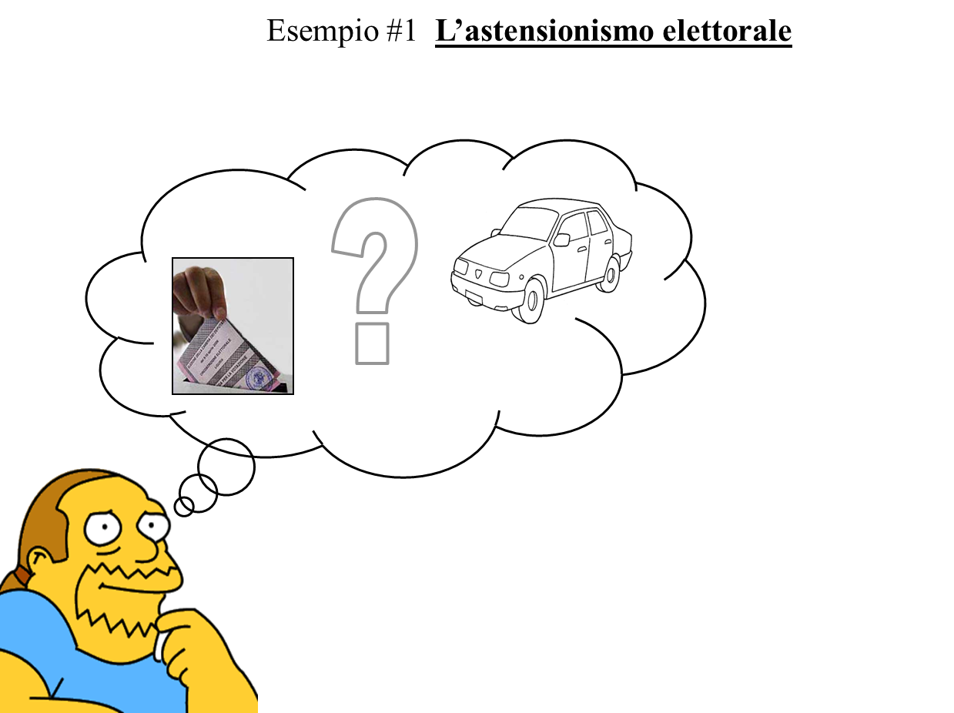

Slide 24
Individuare l’alternativa preferita comporta l’utilizzo di
risorse (tempo e reddito)
?
Sabato pomeriggio al comizio
10 Euro in giornali e settimanali
Sabato pomeriggio in concessionarie
10 Euro in riviste di automobili
Se il soggetto ha l’obbiettivo di massimizzare il proprio benessere ed è razionale, allocherà queste risorse verso l’utilizzo più produttivo, cioè quello che promette il beneficio (B) atteso più alto

Slide 25
Beneficio di essere governato dal politico preferito condizionato dal fatto che proprio il mio voto sia stato determinante per la sua elezione.
Se il N. di elettori è sufficientemente elevato
ASTENSIONISMO RAZIONALE

Slide 26
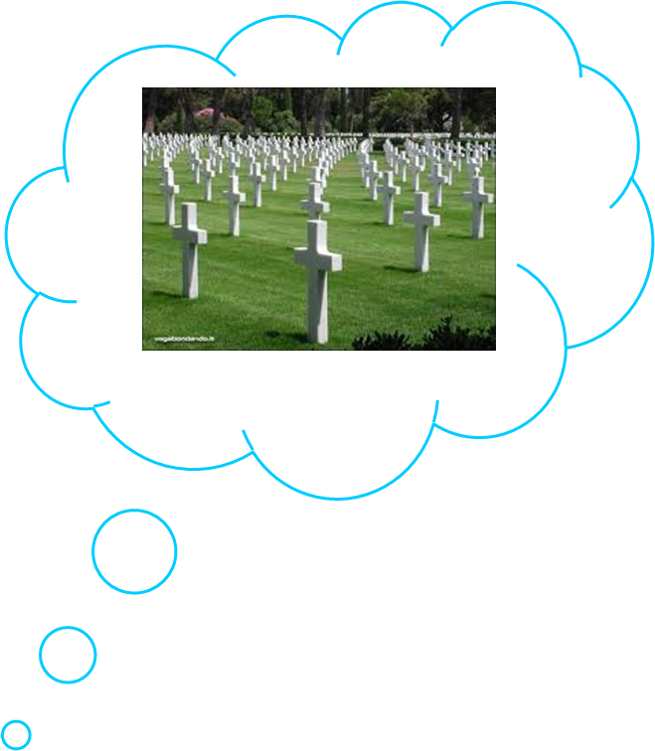
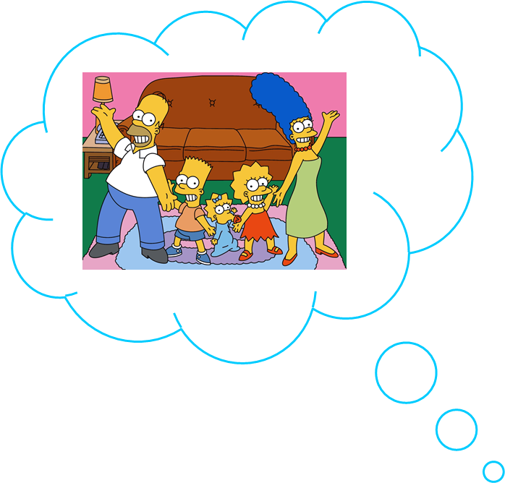

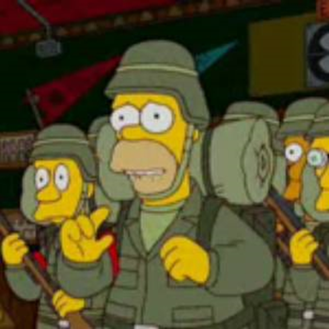
Esempio #2
E’ razionale disertare?

Slide 27
Condividere con il generale l’obbiettivo di vincere la guerra è sufficiente a incentivare comportamenti coerenti con tale obbiettivo?
?
COMBATTERE
SCAPPARE
Beneficio Atteso Netto(BA_{C})
Beneficio della vittoria moltiplicato per la probabilità che sia proprio io a determinare l’esito finale della guerra meno il costo di morire moltiplicato per la probabilità di morire se combatto
Beneficio Atteso Netto(BA_{S})
Beneficio di rimanere vivo meno il costo di perdere la guerra moltiplicato per la probabilità che sia proprio la mia diserzione a determinare l’esito del conflitto
BA_{C} < BA_{S}
DISERTARE E’ RAZIONALE

Slide 28
Domande da compito….
In che modo si giustifica l’ipotesi di razionalità?
Perché possiamo assumere che i singoli soggetti possano commettere
errori senza rinunciare all’ipotesi di razionalità?
3) Definisci il concetto di «homo economicus».
4) Spiega su basi di razionalità il fenomeno dell’astensionismo elettorale
5) Perché i soldati nel passato non si mimetizzavano?
6) Fai un esempio che illustra la dicotomia tra razionalità del singolo
e razionalità del gruppo.

Slide 29
Qualunque evento che modifichi il bilancio dei costi e dei benefici associati alle diverse alternative disponibili modificherà il comportamento dei soggetti
# 4 Gli individui rispondono agli incentivi
In che modo valutare e prevedere gli effetti di un provvedimento di politica economica o di una norma giuridica?

Slide 30
Esempio #1 Le cinture di sicurezza
Negli anni ’60 il Governo USA promulgò una legge che rendeva obbligatoria la cintura di sicurezza su ogni tipo di veicolo e obbligatorio l’uso in stato di guida
Obbiettivo Atteso
Ridurre il numero dei morti a causa di incidenti stradali
Come valutare questa aspettativa?

Slide 31
PROVVEDIMENTO
dato il comportamento
osservato (breve termine)
Modificazione degli incentivi (lungo termine)
ESITO ATTESO
Distorsione dei
comportamenti

Slide 32

Guido con minore prudenza?
Minore sforzo di
concentrazione
Correre diverte
Arrivo prima …
Maggiore prob. di incidente e quindi di morte
B e n e f i c i
c o s t i
Minore prudenza -> Nº incidenti aumenta -> Nº morti aumenta

Slide 33
E f f e t t i a t t e s i
I (dato lo stile di guida) Nº Morti
?
Effetto netto
II (cambia stile di guida) Nº Morti
III (cambia stile di guida) Nº Morti pedoni
Sam Peltzman (1975) The Effect of Automobile Safety Regulation, Journal of Political Economy
“… data imply some saving of auto occupants' lives at the expense of more pedestrian deaths and more nonfatal accidents, a pattern consistent with optimal driver response to regulation.” (pag. 677)

Slide 34
Effetto Peltzman : quando un provvedimento può indurre comportamenti che vanno nella direzione opposta agli effetti auspicati dal provvedimento stesso …..
1) “Una pistola ad ogni vecchietta” e il numero delle rapine diminuira’
Si modifica lo stile di rapina?
2) “Circolazione a targhe alterne” e dimezzeremo l’inquinamento urbano
Si modifica lo stile dei compratori?
3) “Un appello di privato al giorno” ed elimineremo i fuori corso
Si modifica lo stile di studio?

Slide 35
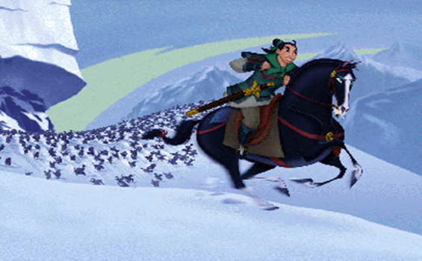

cattivi
Un eroe che marciva in prigione ..
eroe
Fortunatamente …..
riesce a fuggire
Sfortunatamente 40 cattivi se ne accorgono e lo inseguono
Fortunatamente l’eroe ha un cavallo
Sfortunatamente anche i cattivi hanno i cavalli
Fortunatamente l’eroe ha un arco
Sfortunatamente ha solo 10 frecce
Usare i principi 1-3 per capire come
dovrebbe finire la storia su basi di razionalità

Slide 36
Domande da compito….incentivi, effetti diretti, effetti indiretti …
Provate ad immaginare gli effetti di breve e medio lungo termine di una norma che liberalizzi la detenzione di armi da fuoco a scopo di difesa personale
Spiega quando il pagamento a cottimo è coerente con l’obbiettivo del datore di lavoro
Quali incentivi opportunistici avrebbe un provvedimento per cui il slario dei docenti universitari fosse correlato al numero degli studenti promossi?
Quali incentivi opportunistici avrebbe un provvedimento per cui il slario dei docenti universitari fosse correlato al numero degli esami fatti?
Spiega perché le sanzioni per le infrazioni stradali si sono inasprite negli ultimi anni

